Slide 1

一阶第12课
全向移动
RoboMaster 人工与智能课
Notes:
总时长：90min
内容：本节课分为3部分
① PBL
② 理论学习
③ 实践任务
话术：同学们，今天是我们一阶的第十二次课啦，一起来看看我们今天学习的内容吧！
注意：上课教师注意控堂，课堂纪律以及学生安全（在手动操作或运行程序时注意不要损坏机器，每页时长只是参考时间，上课教师应该根据实际情况控制课堂时间）
附加：课前准备好上课需要用到的编程软件及运行机器。

Slide 2


目录
1
P B L
2
理论学习
3
实践任务
Notes:
目录页：
PBL
理论学习
实践任务

Slide 3

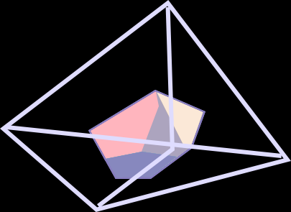



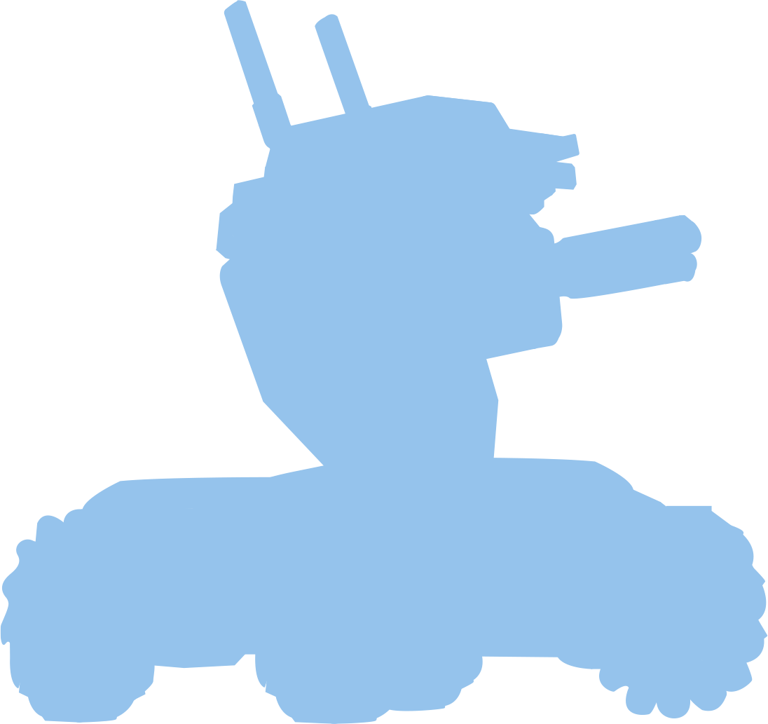
课程引入
好开心呀！我今天拿到了锦旗哦！
我把小偷送到警察局之后，警察给我送了锦旗，我接到锦旗难以抑制自己激动的心情，心中充满了自豪感，抱着锦旗一路全向移动回家！
Notes:
时长：2min
内容：回顾上节课知识，引入本节课内容，控制 EP Robot 底盘轮子实现全向移动
注意：上课教师积极引导学生回答问题；
话术：（观察机器轮子，想一想它是怎么样实现全向移动的呢？）
把小偷送到警察局之后，警察给我送了锦旗，接到锦旗之后，我难以抑制自己激动的心情，心中充满了自豪感，抱着锦旗一路全向移动回家！
可通过提问的方式与学生互动（你们知道机器的轮子是什么轮子吗？让学生回答，教师可以从学生们的回答中，去引出我们的EP Robot的轮子叫“麦轮”。接着就可以进入我们课程内容的学习了。

Slide 4
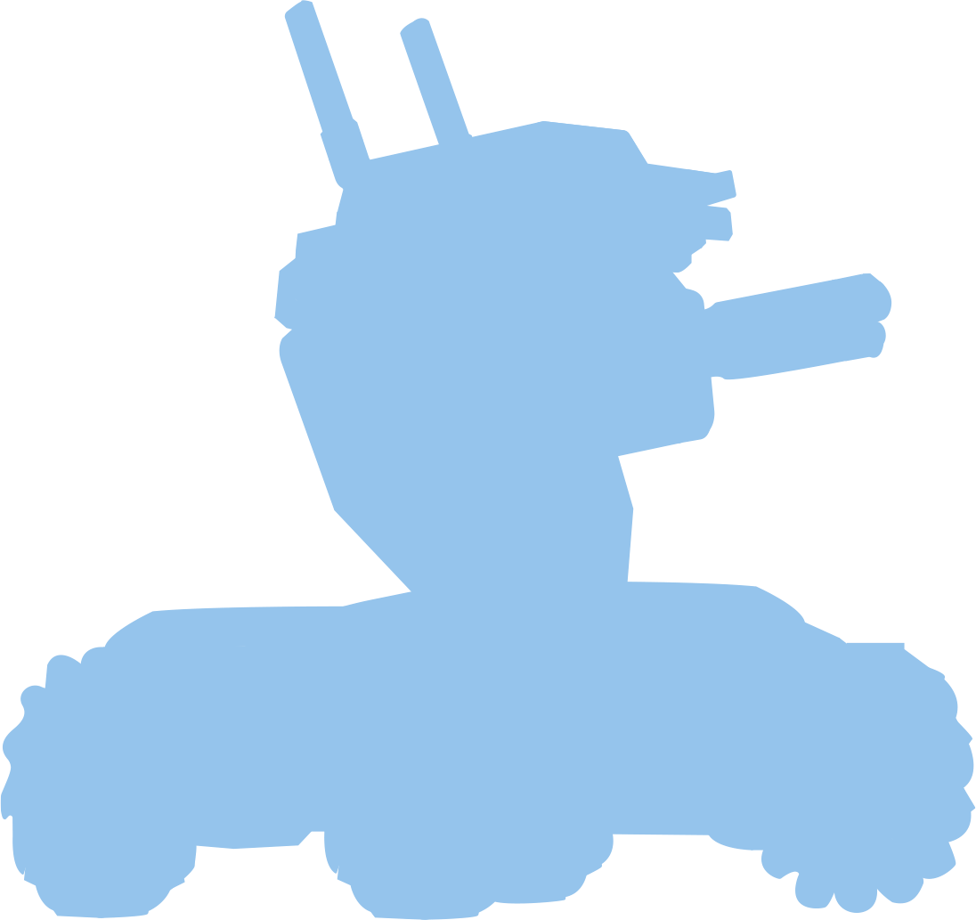
P B L
1
4

Slide 5
提出问题
Problem Based Learning
我如何全向移动呢？
Notes:
时长：2min
内容：PBL（Problem Based Learning ) 基于问题引导学生完成本节课的任务。
注意：上课教师通过提问的形式积极引导学生，让学生带着问题去学习和探索课程内容，且激发学生想要学习和完成目标的积极心理。
话术：那今天，我们要如何全向移动回家呢？我们来学习一下，我们这节课要学习以及完成的目标吧。

Slide 6
理论学习
2
6

Slide 7
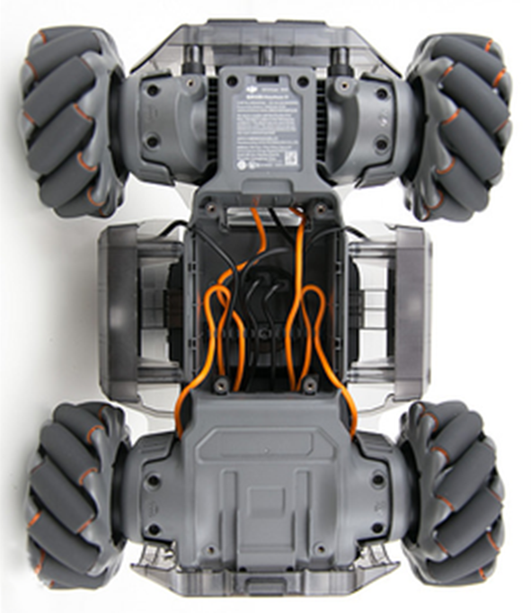
硬件学习
思考：你知道用轮子前进和用腿走路的机器人，分别有什么优势呢？
我行走的工具——麦克纳姆轮？
麦克纳姆轮简称麦轮，是一种具有全向移动的轮子。是由瑞典科学家Bengt Erland llon 于上世纪70年代瑞典麦克纳姆公司发明的。
全向移动是指不仅可以前后、左右移动，还可以斜向平移，甚至绕着中心旋转。
Notes:
时长：3min
内容：麦克纳姆轮
注意：教师可用通俗易懂的语言带着学生一起认识 麦克纳姆轮
话术：观察图片，我们EP机器的轮子叫做麦克纳姆轮，与学生互动，提问学生（你们认识麦克纳姆轮吗？）（学生回答：... ...）
上课教师讲解麦克纳姆轮的特点，以及全向移动的知识点。
麦克纳姆轮简称麦轮，是一种具有全向移动的轮子。是由瑞典科学家Bengt Erland llon 于上世纪70年代瑞典麦克纳姆公司发明的。
全向移动是指不仅可以前后、左右移动，还可以斜向平移，甚至绕着中心旋转。
依靠各自机轮的方向和速度，这些力的最终合成在任何要求的方向上产生一个合力矢量从而保证了这个平台在最终的合力矢量的方向上能自由地移动，而不改变机轮自身的方向。在它的轮缘上斜向分布着许多小滚子，故轮子可以横向滑移。小滚子的母线很特殊，当轮子绕着固定的轮心轴转动时，各个小滚子的包络线为圆柱面，所以该轮能够连续地向前滚动。麦克纳姆轮结构紧凑，运动灵活，是很成功的一种全方位轮。有4个这种新型轮子进行组合，可以更灵活方便的实现全方位移动功能。

Slide 8
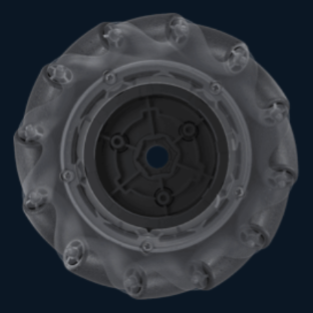
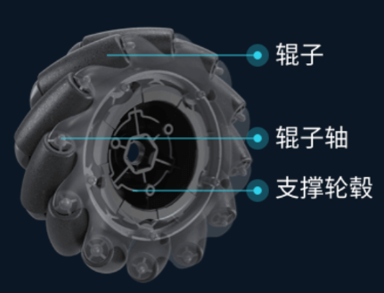
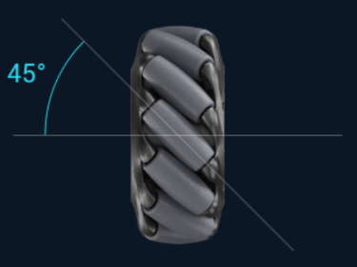
硬件学习
我的麦轮有哪些部件呢？
麦克纳姆轮主要由辊子、辊子轴、支撑轮毂构成。辊子与轮毂呈45°角。
Notes:
时长：5min
内容：麦克纳姆轮的组成部件
注意：教师可用通俗易懂的语言带着学生一起认识麦克纳姆轮的组成部件
话术：观察图片，知道什么是麦克纳姆轮之后，我们继续来看看什么麦克纳姆轮的组成部件都有什么呢？ 麦克纳姆轮主要由辊子、辊子轴、支撑轮毂构成。辊子与轮毂呈45°角。
轮毂是整个轮子的主体支架（车轮轴线），辊子则是安装在轮毂上的鼓状物。麦轮的辊子与车轮轴线呈45°角，是实现全向运动的关键。

Slide 9
硬件学习
思考：机器人有哪些移动方式呢？
我的麦轮在底盘上是如何安装的呢？
仰视图：
两个左旋轮；两个右旋轮；
麦轮的安装方式主要分为X型和O型，X和O表示的是与四个轮子地面接触的辊子所形成的图形；
O型
X型
通过仰视图（从底盘视觉看）EP Robot的麦轮安装方式是O型。
Notes:
时长：5min
内容：麦克纳姆轮的安装方式
注意：教师可用通俗易懂的语言带着学生一起认识麦克纳姆轮的安装方式
话术：我们现在知道了麦克纳姆轮的组成部件之后，那同学们知道它是如何安装在我们的地盘上的呢？跟着老师一起来看看它有多少种安装方式...
① 两个左旋轮；两个右旋轮
② 麦轮的安装方式主要分为X型和O型，X和O表示的是与四个轮子地面接触的辊子所形成的图形；
那同学们观察一下我们的EP机器，它的麦轮的安装方式是X还是O呢？
答： RooboMaster EP的麦轮安装方式是O型 。

Slide 10
硬件学习
思考：如果让你自己来设计用轮子前进的机器人，你会设计具有什么功能的轮子呢？
观察下图，车能够运动吗？
仰视图：
以普通车轮为例，前面轮子的运动方向往后，后面轮子的运动方向往前，车体是不会运动的。
箭头方向为轮子的运动方向
Notes:
时长：5min
内容：麦克纳姆轮的工作原理
注意：教师可用通俗易懂的语言带着学生一起认识麦克纳姆轮的工作原理
话术：刚刚学习了，我们EP的麦轮安装方式是O型的，那我们的麦轮是怎么运的呢？
同学们观察图片，老师以黑色框的前后两个轮子为例，如果我们分别给他们施加一个如图所示的力，你觉得车会运动吗？
答：前面轮子的运动方向往后，后面轮子的运动方向往前，车体是不会运动的。

Slide 11
硬件学习
在轮子上增加“辊子”
黑色椭圆为辊子
仰视图：
辊子的运动方向是麦轮与地面接触时辊子的朝向
麦轮的辊子与轮毂的夹角为45°角
箭头方向为轮子的运动方向
Notes:
时长：5min
内容：麦克纳姆轮的工作原理
注意：教师可用通俗易懂的语言带着学生一起认识麦克纳姆轮的工作原理
话术：刚才我们施加两给力给车，车是不会运动的是吧。那如果我们在两个轮子上加上“辊子” 辊子的运动方向是麦轮与地面接触时辊子的朝向
麦轮的辊子与轮毂的夹角为45°角
在轮子上增加辊子，能不能让车动起来呢？（解释辊子是怎么运动的）—— 辊子的运动方向是麦轮与地面接触时辊子的朝向（麦轮辊子与轮毂的夹角为45°角）

Slide 12
硬件学习
增加“辊子”之后，车是如何运动的呢？
黑色椭圆为辊子
①前面轮子向后运动时，辊子向右下角45°方向运动；
②后面轮子向前运动时，辊子向右上角45°方向运动；
③所以车前轮向后的运动与车后轮向前的运动抵消了，车整体向右运动
仰视图：
箭头方向为轮子的运动方向
Notes:
时长：5min
内容：麦克纳姆轮的工作原理
注意：教师可用通俗易懂的语言带着学生一起认识麦克纳姆轮的工作原理
话术：现在我们知道辊子的是如何运动的了，那我们的车增加辊子后，是怎么运动的呢？
观察老师的动图，来看看我们的车是如何运动的呢？
①前面轮子向后运动时，辊子向右下角45°方向运动；
②后面轮子向前运动时，辊子向右上角45°方向运动；
③所以车前轮向后的运动与车后轮向前的运动抵消了，车整体向右运动

Slide 13
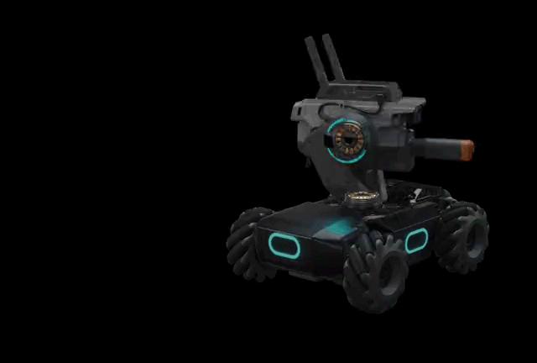
硬件学习
麦轮的整车运动图

Slide 14
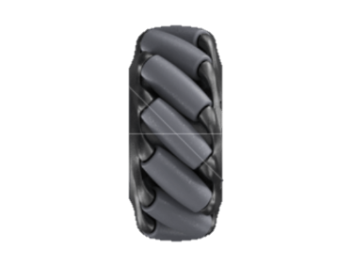
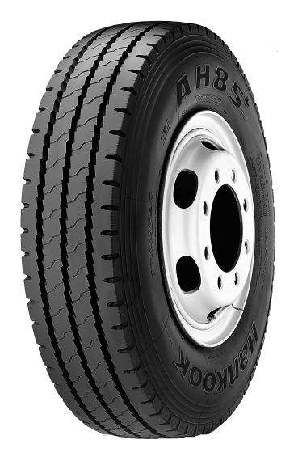
硬件学习
麦轮与普通轮子对比，有什么优缺点呢？
优点：
①灵活性强
②自由机动性
③快速精准定位
缺点：
①速度慢、损耗大
②结构复杂、成本高
③对路面平整度要求高
Notes:
时长：3min
内容：麦克纳姆轮与普通轮子相比的优缺点
注意：教师可用通俗易懂的语言带着学生一起认识麦克纳姆轮与普通轮子的优缺点
话术：我们现在来看看，麦轮与普通轮子相比有什么优缺点呢？
优点：
①灵活性、自由机动性：可在平面内进行任意方向的移动
②快速精准定位：可在狭小的空间内对车辆进行快速定位
缺点：
①速度慢
②对路面平整度要求高
麦轮实现全向移动靠牺牲一部分速度来进行横向运动，一般要在平坦的地面行驶，否则震动厉害；
②结构复杂、成本高：麦轮是通过附加不带动力的辊子实现全向移动，本身轮子需要轴承，所以结构复杂，成本较高；

Slide 15
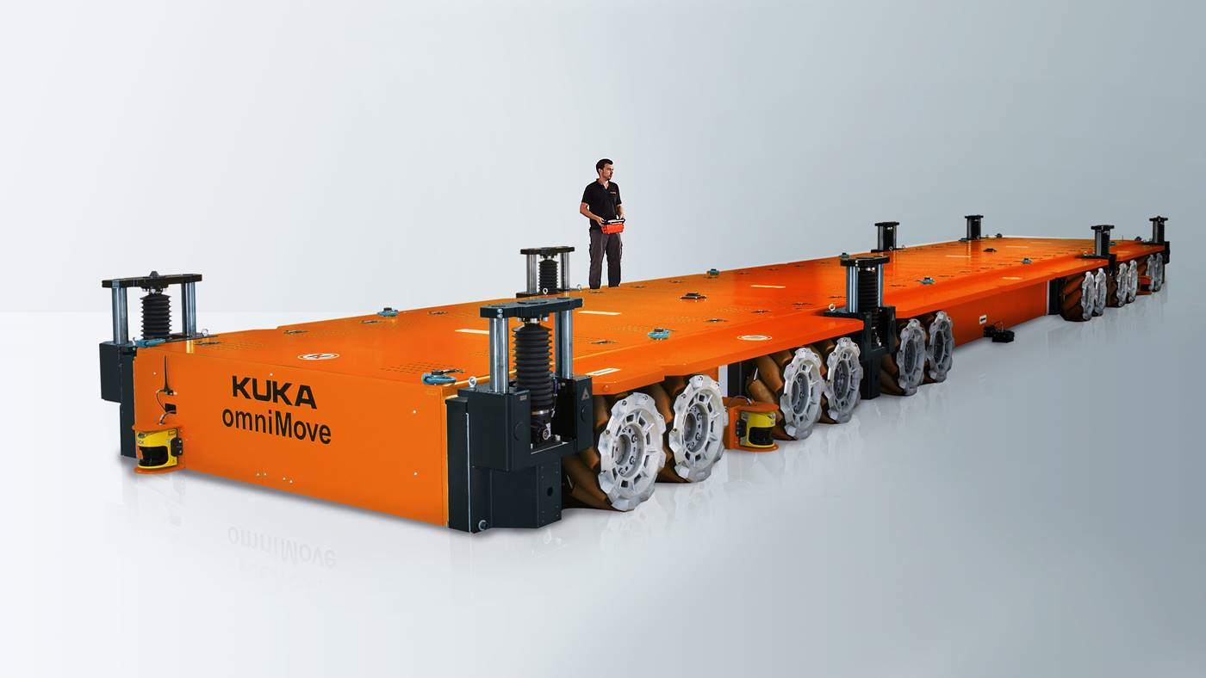
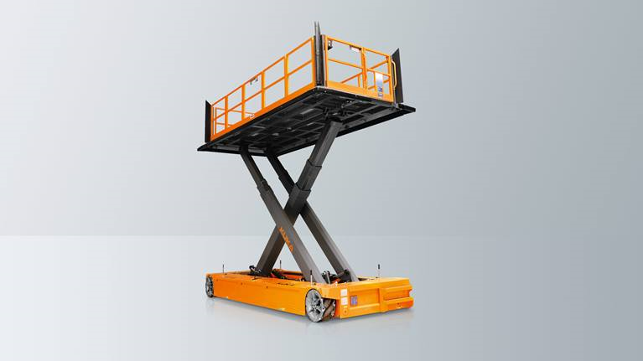
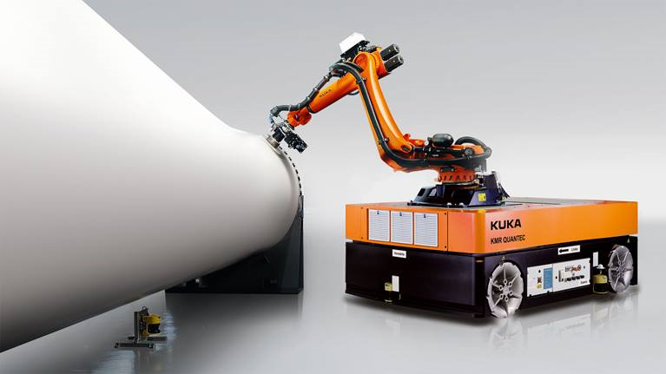
拓展知识
麦轮的应用——omnimove
KUKA omnimove 的重载型运输平台。可以非常方便地将物品移动到正确的位置，在特别狭窄的空间内并以毫米级精度。此外，KUKA omnimove 的灵活性高，可以方便地用遥控器控制。
Notes:
时长：2min
内容：麦轮的应用——omnimove
注意：教师可用通俗易懂的语言带着学生一起认识麦轮的应用——omnimove 话术：同学们还知道麦轮在什么地方有应用吗？我们一起来看看… …
KUKA omnimove 的重载型运输平台。可以非常方便地将物品移动到正确的位置，在特别狭窄的空间内并以毫米级精度。此外，KUKA omnimove 的灵活性高，可以方便地用遥控器控制。

Slide 16
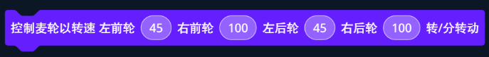
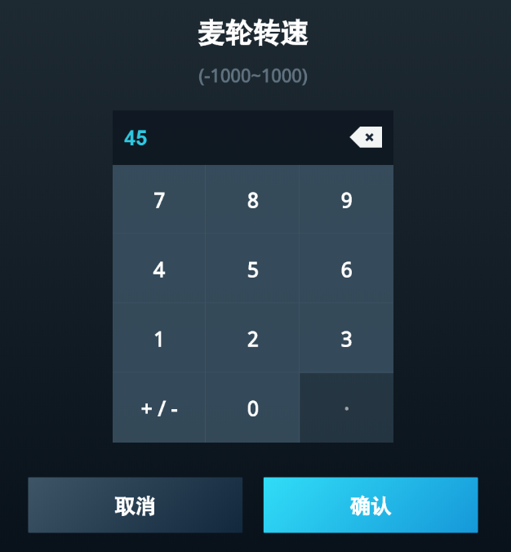
编程模块
如何控制麦轮转速，让机器动起来呢？
麦轮转速的限速为：（-1000 — 1000）
独立控制四个麦轮的转速，符合麦轮转动方向和速度的有效组合才会生效
Notes:
时长：2min
内容：麦克纳姆轮的工作原理
注意：教师可用通俗易懂的语言带着学生一起认识麦克纳姆轮的编程模块
话术：我们现在明白了装有麦轮的车是怎么运动的，那我们要怎样通过程序去控制麦轮的运动呢？一起来看看麦轮的编程模块.......
独立控制四个麦轮的转速，符合麦轮转动方向和速度的有效组合才会生效

Slide 17
实践任务
3
17

Slide 18
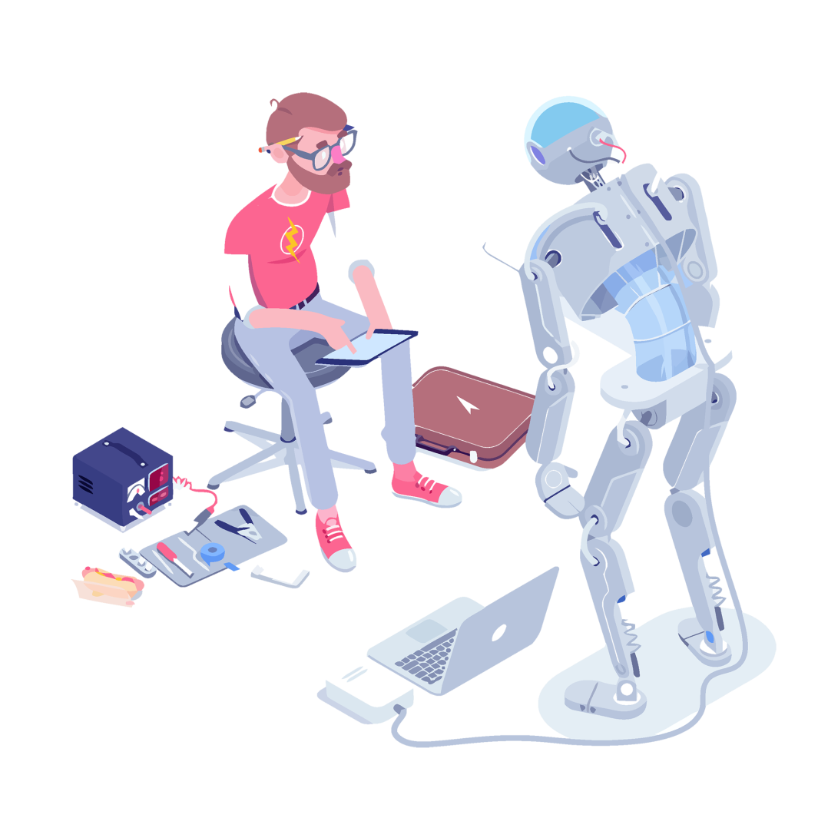
安全防护
保护自己，戴护目镜；
保护机器，轻拿轻放；
保护他人，避让行人；
Notes:
时长：1min
内容：课堂安全防护知识
注意：上课教师要着重强调学生在操控EP Robot 的注意事项
话术：同学们学习完理论知识后，我们利用所学知识去探索和完成我们的PBL吧，那么在实践之前，为了我们自身、机器以及他人的安全，我们要知道一些在操控机器时的安全防护知识（①保护自己，戴护目镜；②保护机器，轻拿轻放；③保护他人，避让行人）
附加：在学生控制机器人时，教师要及时提醒学生注意安全防护，做好防护措施。

Slide 19
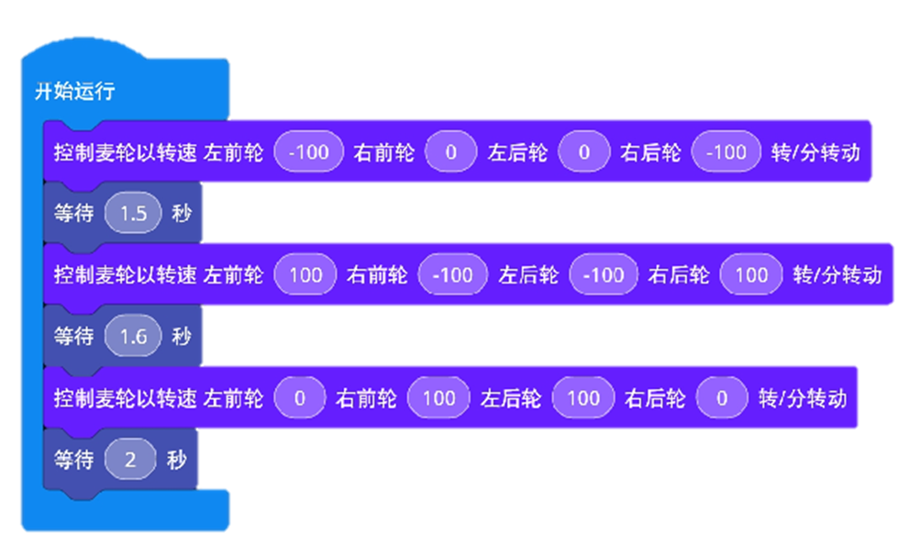
探究路径
观察程序中轮子的转速值，编写程序画出机器走出的形状的路径图
①
①
③
②
②
③
运动路径
Notes:
时长：10min
内容：探究麦克纳姆轮的运动轨迹
注意：教师可用通俗易懂的语言带着学生一起认识麦轮的运动轨迹
话术：同学们现在跟着老师一起来看看我们的麦轮是如何运动的，观察老师给出的程序中麦轮的转速值，学生根据转速值编写程序，走出程序中的路径，并画出机器的运动路径。

Slide 20
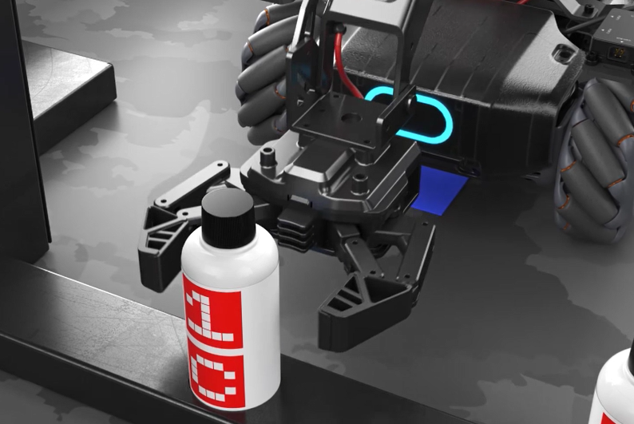
制定方案
控制麦轮转速，让机器夹住指定目标物后全向移动走出“米”字。
1、控制机械爪张开抓取目标后闭合；
2、使用指定模块编写程序，走出“米”字路径；
所有边长均为0.5米
Notes:
时长：5min
内容：制定方案
注意：教师根据课堂时间，安排任务的进行。
话术：好，同学们学习完理论知识以及探究实践之后，我们来完成今天的课堂任务吧！
控制麦轮转速，让机器夹住指定目标后全向移动走出“米”字。所有边长均为0.5米
1、控制机械爪张开抓取目标后闭合；
2、输入四个轮子转速值，让机器走出“米”字；

Slide 21
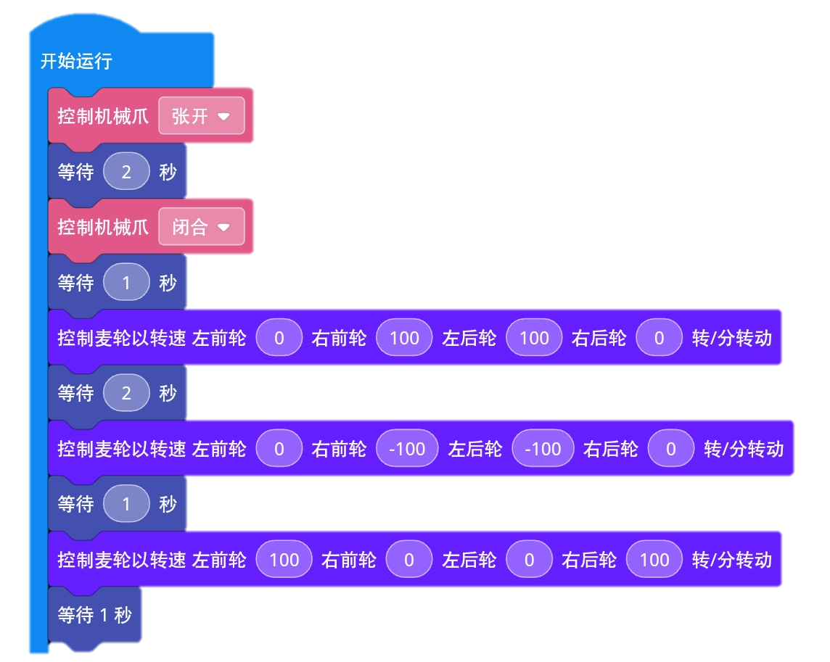
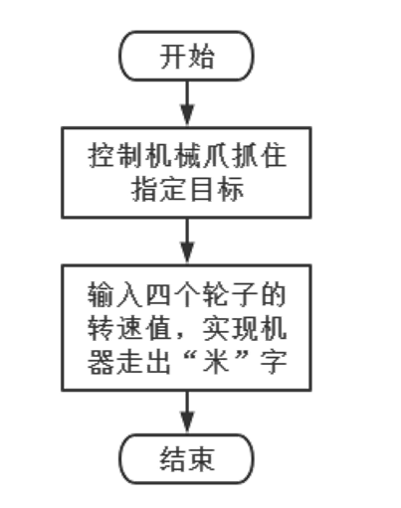
实践操作
流程图：
参考程序：
Notes:
时长：20min
内容：实践操作
注意：教师根据课堂时间，安排任务的进行。
话术：好，同学们学习完理论知识以及探究实践之后，我们来完成今天的课堂任务吧！
参考流程图以及参考程序如图所示：
控制麦轮转速，让机器夹住指定目标后全向移动走出“米”字。
1、控制机械爪张开抓取目标后闭合；
2、输入四个轮子转速值，让机器走出“米”字；

Slide 22
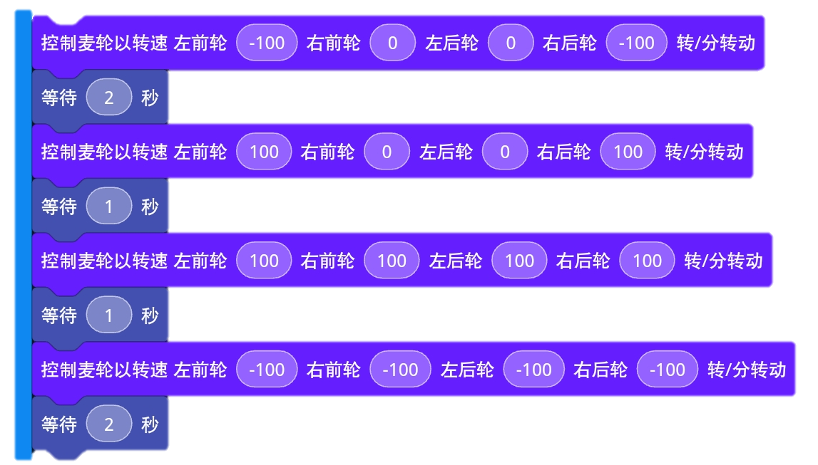
鉴定成果
参考程序：
Notes:
时长：20min（同上）
内容：鉴定成果
注意：教师根据课堂时间，安排任务的进行。
话术：好，同学们学习完理论知识以及探究实践之后，我们来完成今天的课堂任务吧！
参考流程图以及参考程序如图所示：
控制麦轮转速，让机器夹住指定目标后全向移动走出“米”字。
1、控制机械爪张开抓取目标后闭合；
2、输入四个轮子转速值，让机器走出“米”字；

Slide 23
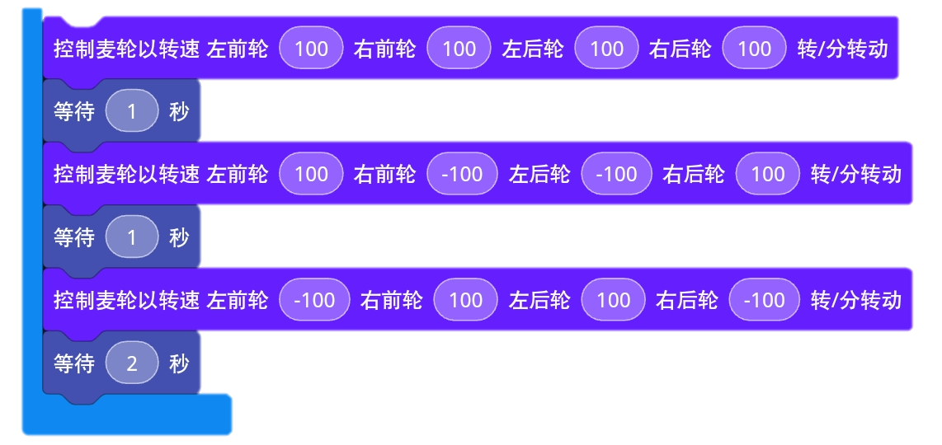
鉴定成果（20min）
参考程序：
Notes:
时长：20min（同上）
内容：鉴定成果
注意：教师根据课堂时间，安排任务的进行。
话术：好，同学们学习完理论知识以及探究实践之后，我们来完成今天的课堂任务吧！
参考流程图以及参考程序如图所示：
控制麦轮转速，让机器夹住指定目标后全向移动走出“米”字。
1、控制机械爪张开抓取目标后闭合；
2、输入四个轮子转速值，让机器走出“米”字；

Slide 24
拓展延伸
控制麦轮转速，让机器夹住指定目标物后全向移动走出以下图形
1、控制机械爪张开抓取目标后闭合；
2、输入四个轮子转速值，让机器走出左图形状；
Notes:
时长：5min
内容：拓展延伸
注意：上课教师注意把控课堂，注意学生安全，上课教师根据课堂时间安排拓展延伸的任务
话术：同学们在完成本节课目标之后，还想继续接受更多的拓展任务吗？
控制麦轮转速，让机器夹住指定目标后全向移动走出图片的形状
1、控制机械爪张开抓取目标后闭合；
2、输入四个轮子转速值，让机器走出左图形状；

Slide 25
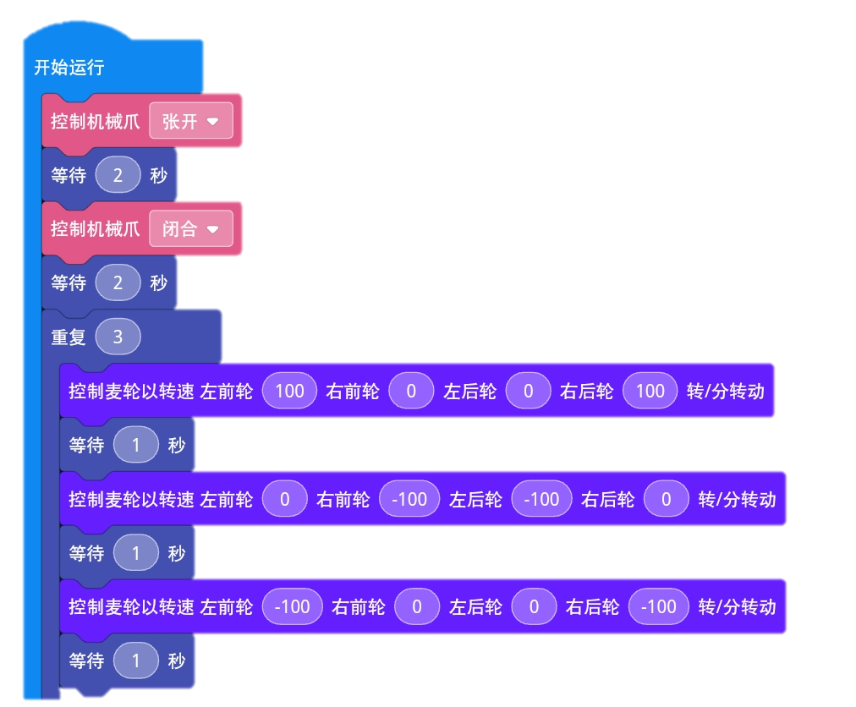
拓展延伸
参考程序：
Notes:
时长：5min
内容：拓展延伸
注意：上课教师注意把控课堂，注意学生安全，上课教师根据课堂时间安排拓展延伸的任务
话术：同学们在完成本节课目标之后，还想继续接受更多的拓展任务吗？
控制麦轮转速，让机器夹住指定目标后全向移动走出图片的形状
1、控制机械爪张开抓取目标后闭合；
2、输入四个轮子转速值，让机器走出左图形状；

Slide 26
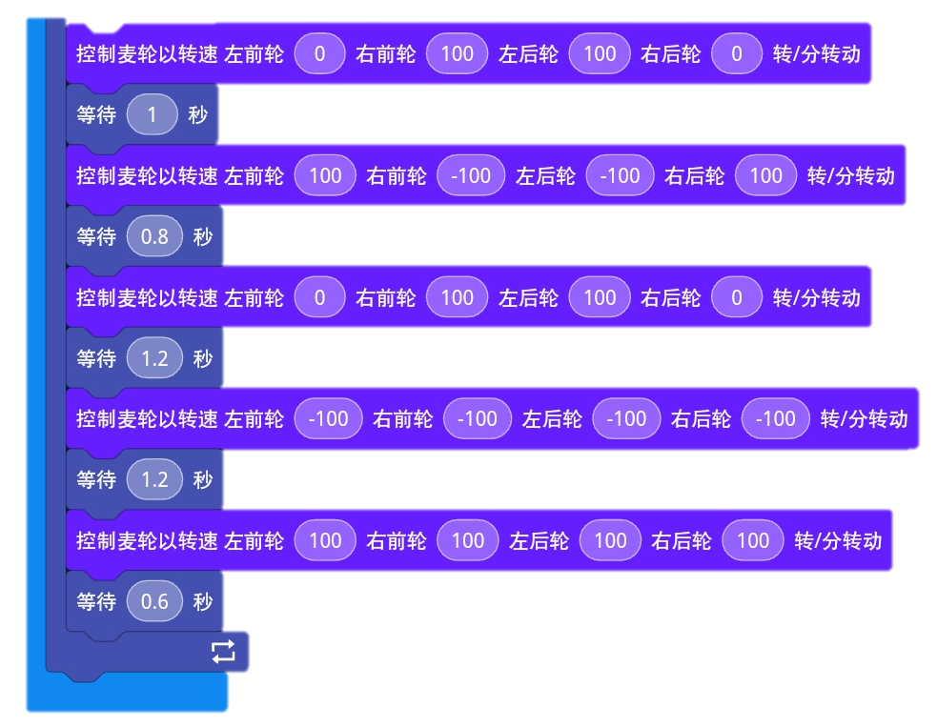
拓展延伸
参考程序：
Notes:
时长：5min
内容：拓展延伸
注意：上课教师注意把控课堂，注意学生安全，上课教师根据课堂时间安排拓展延伸的任务
话术：同学们在完成本节课目标之后，还想继续接受更多的拓展任务吗？
控制麦轮转速，让机器夹住指定目标后全向移动走出图片的形状
1、控制机械爪张开抓取目标后闭合；
2、输入四个轮子转速值，让机器走出左图形状；

Slide 27
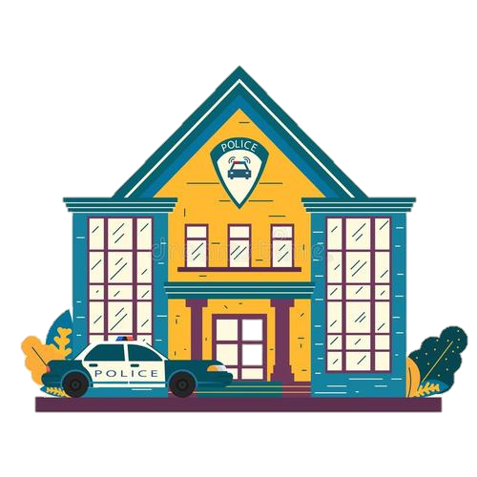
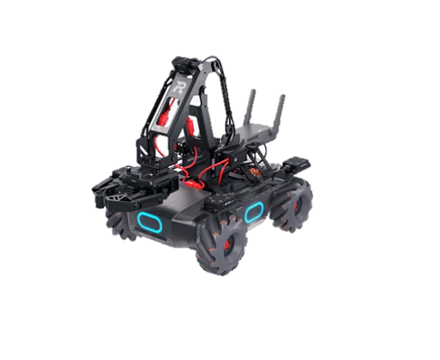
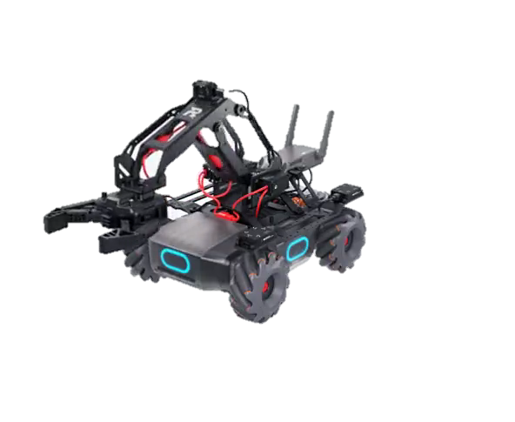
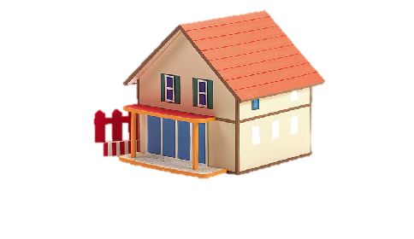

工程日志（Day12）
Mission | 控制麦轮转速，实现机器的全向移动
Question | 我如何全向移动呢？
Solution | 运用底盘模块，通过编写程序，控制麦轮转速，让机器完成全向移动。
Keypoint | 硬件：麦轮、机械爪 编程：底盘模块、拓展机构、控制语句
Notes:
时长：5min
内容：课堂总结，授课老师根据课堂进度对本节课内容做总结，突出重点，概括性讲解，并为下节课内容设置悬念
话术：把小偷送进警察局后，警察叔叔给我颁发了锦旗，哇！这是我第一次收到锦旗耶，好开心呀！抱着锦旗激动地前行、横移、斜行，最后还转了个圈，做了一组完美的全向移动。此时，我难以抑制我激动地心情，想着回家与人分享我的喜悦，我要如何根据到家的距离不同，分享我的心情呢？
注意：PPT上图片有警察局、家、不机械臂不同形状的EP机器，EP从警察局出来后测量到家的距离，离家距离越近则会做出不同的动作及呈现不同的灯效，是为下节课的学习设置悬念，上课教师上完本次课内容，总结完工程日志知识之后，可预示下节课“我们要学习什么呢？”然后点击即可播放出动图为下节课设置悬念。
注意观察学生表现，可以适当点名提问。授课老师以写日志的形式对这节课进行课堂总结，多跟学生互动。本页有音频自动播放，如果在ppt播放不了，在文件夹中打开音频工程日志。

Slide 28
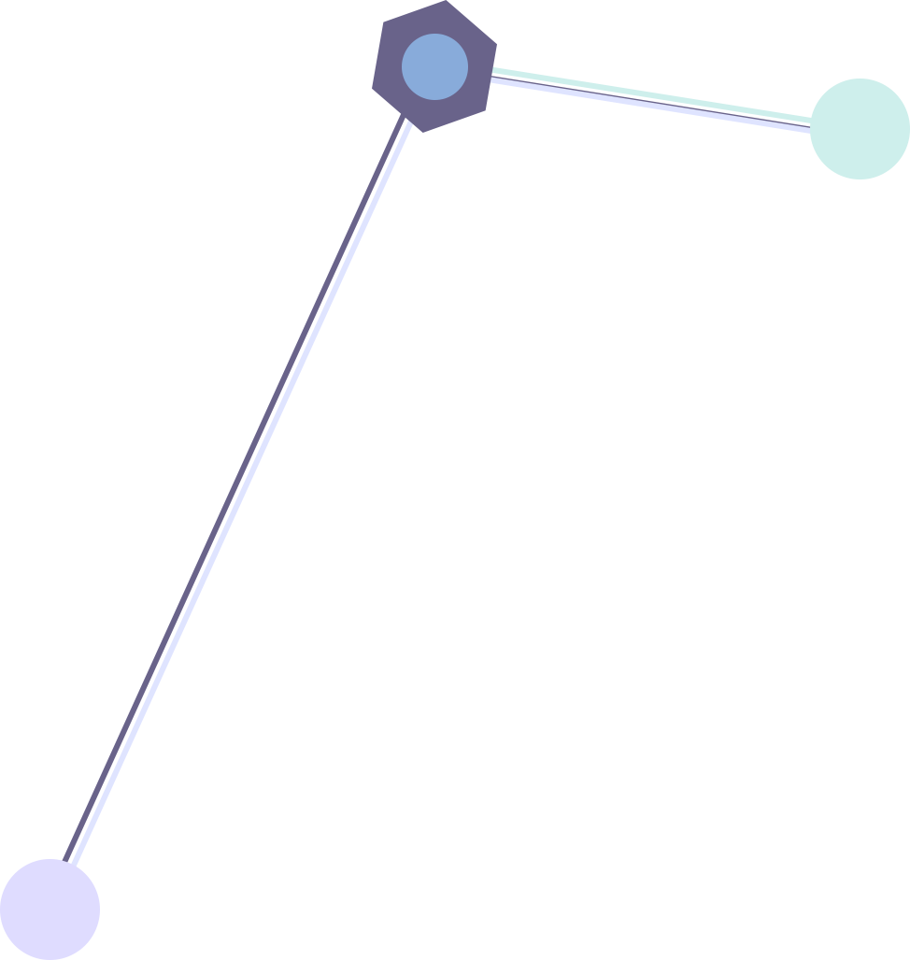
谢谢观看
RoboMaster 人工与智能课

